Slide 1








Electrónica digital divertida con FPGAS libres
Juan González Gómez
@Obijuan_cube
https://github.com/Obijuan
Seminarios OfiLibre, URJC
Sesión en remoto
11-Dic-2020

Slide 2

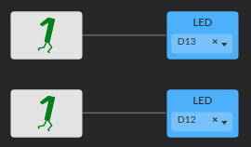
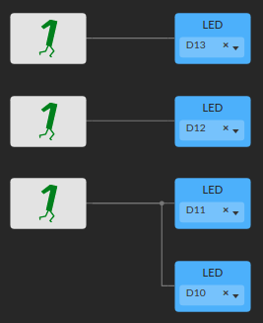
Encender un LED
Encender 2 LEDs
Encender 4 LEDs
Notes:
Me voy a centrar en 4 ideas claves

Slide 3

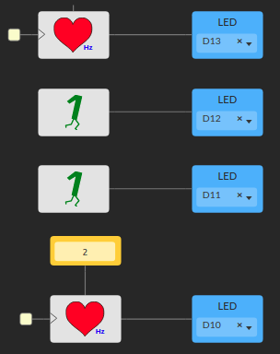
Escenario dinámico
Parpadeo de 2 LEDs a diferentes frecuencias
Parpadeo de un LED
Notes:
Me voy a centrar en 4 ideas claves

Slide 4
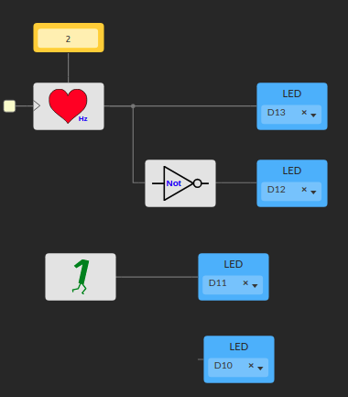
Manipulación de bits: Puerta not
Notes:
Me voy a centrar en 4 ideas claves

Slide 5
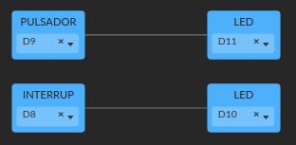
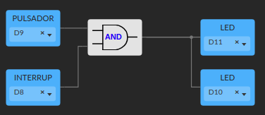
Entrada: Pulsador y switch
Habilitación: Puerta AND
Notes:
Me voy a centrar en 4 ideas claves

Slide 6
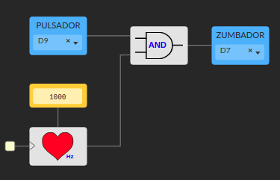
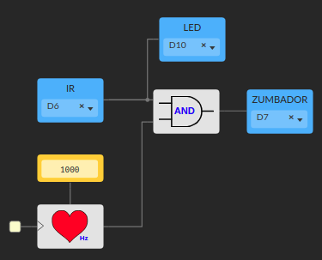

Sonido: Timbre
Spiner...
Escaner supermercado
Notes:
Me voy a centrar en 4 ideas claves

Slide 7
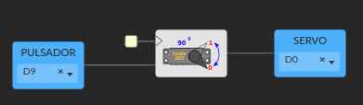
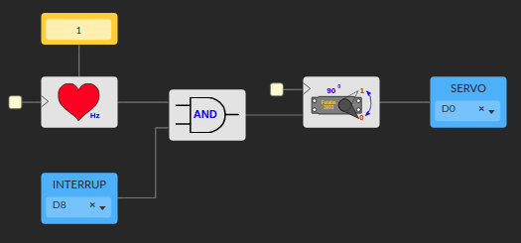
Movimiento: Servo manual
Movimiento automático: Limpiaparabrisas
Notes:
Me voy a centrar en 4 ideas claves

Slide 8
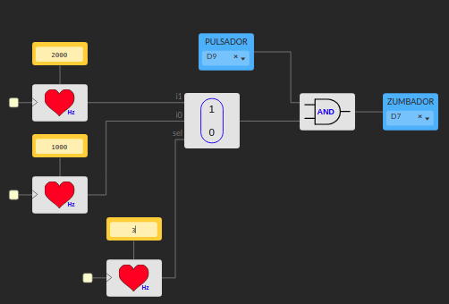
Multiplexor: Sirena
Notes:
Me voy a centrar en 4 ideas claves

Slide 9
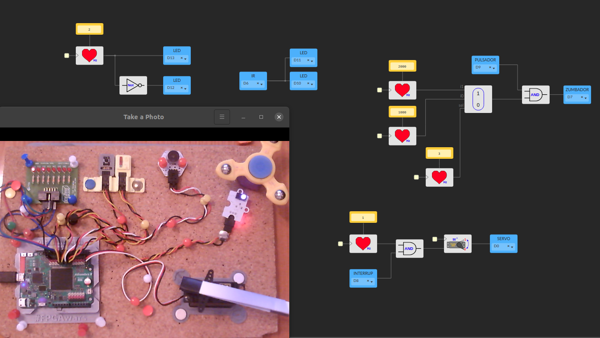
Circuito final: 4 elementos en paralelo
Notes:
Me voy a centrar en 4 ideas claves

Slide 10
Electrónica digital divertida con FPGAS libres
Juan González Gómez
@Obijuan_cube
https://github.com/Obijuan
Seminarios OfiLibre, URJC
Sesión en remoto
11-Dic-2020

